Slide 1
Soluciones amortiguadoras
Práctica 10

Slide 2
FUNDAMENTO
Existen ciertas soluciones a las cuales se pueden adicionar cantidades relativamente grandes de ácidos o álcalis sin alterar de manera significativa su pH. Por tal motivo se les denomina soluciones reguladoras, amortiguadoras, buffer o tampón. Lo que resulta evidente es que dichas soluciones tienen una acción amortiguadora, entendiéndose por ésta “la capacidad de resistir la adición o pérdida de iones hidrógeno o de iones hidroxilo sin que se produzca un cambio acentuado en su pH”. Si bien es cierto que los ácidos y las bases fuertes pueden actuar como amortiguadores, en circunstancias ordinarias la acción amortiguadora se debe a la presencia en la solución de un sistema formado por un ácido o por una base débil y su sal correspondiente (ácido-base conjugado). Por lo que esta propiedad se aprovecha para preparar soluciones que mantienen un pH constante. La regulación fisicoquímica tiene lugar en todos los medios que contienen reguladores, constituidos principalmente por ácidos o bases débiles y sus sales. Por ejemplo el de fosfatos H2PO4 - / HPO4 = con un pH de 7.2 (o 6.8 a la temperatura corporal), es el principal amortiguador intracelular. El principal amortiguador extracelular en la sangre y líquidos intersticiales es el sistema bicarbonato H2CO3 / HCO3 - con un pH de 6.1.

Slide 3
CUESTIONARIO DE PRE LABORATORIO
Investigar qué sustancias se requieren para preparar la solución amortiguadora de fosfatos
Fosfato mono potásico(KH₂PO₄), Fosfato sódico (Na₂HPO) y agua destilada.
Investigar qué sustancias se emplean para preparar soluciones buffer de carbonatos.
Bicarbonato de sodio (NaHCO₃), Carbonato de sodio (Na₂CO₃) y agua destilada.
Investigar cuáles son las sustancias que se emplean para preparar soluciones buffer de acetatos.
Ácido acético (CH₃COOH), acetato de sodio (C₂H₃NaO₂) y agua destilada.

Slide 5
Se disponen 3 series de 4 tubos de ensayo.
Se numeran los tubos del 1 al 4.
Se colocan en los tubos número 1 de cada serie 5 mL de agua destilada hervida y fría.
En los tubos número 2 se agregan 5 mL de solución de KCl al 1 %
En los tubos número 4 se colocan 2 mL de solución de KH2 PO4 0.1 M y 3 mL de solución de Na2HPO4 0.1 M. Se mezclan perfectamente bien.
Se comprueba en la serie I, para ello se hace uso del método colorimétrico empleando azul de bromotimol; se agrega una gota de indicador a cada uno de los tubos de la serie y se observa el color característico amarillo o azul (pH 6.0 a 7.6).
A los cuatro tubos de la serie II, se adiciona una gota de naranja de metilo, que es un indicador de zona ácida (pH 3.1 a 4.4).
A continuación; se agregan 10 gotas de HCl 0.01 M al tubo número 1 y se observa el cambio de color que se opera (de amarillo a rojo).
Enseguida se determina cuántas gotas de la misma solución de HCl es necesario agregar a los tubos 2, 3 y 4 de la serie en cuestión, para igualar la coloración con el tubo número l.
En los tubos número 3 se agregan 2 mL de solución de fosfato diácido de potasio (KH2PO4) 0.01 M y 3 mL de solución de fosfato monoácido disódico (Na2HPO4) 0.01 M Se agitan
A los 4 tubos de la serie III se adiciona una gota de azul de timol
A continuación se agregan 10 gotas de NaOH 0.01 M al tubo número 1 y se observa también el cambio de coloración (de amarillo a azul).
Se determina cuántas gotas de la misma solución de NaOH es necesario agregar a los tubos número 2, 3 y 4 de esta serie para que adquieran el mismo color del tubo número 1.
. Se anotan los datos obtenidos en cada uno de los tubos en el cuadro siguiente:
DIAGRAMA DE BLOQUES

Slide 6
PROCEDIMIENTO
Se disponen 3 series de 4 tubos de ensayo. Se enumeran los tubos del 1 al 4.

Slide 7
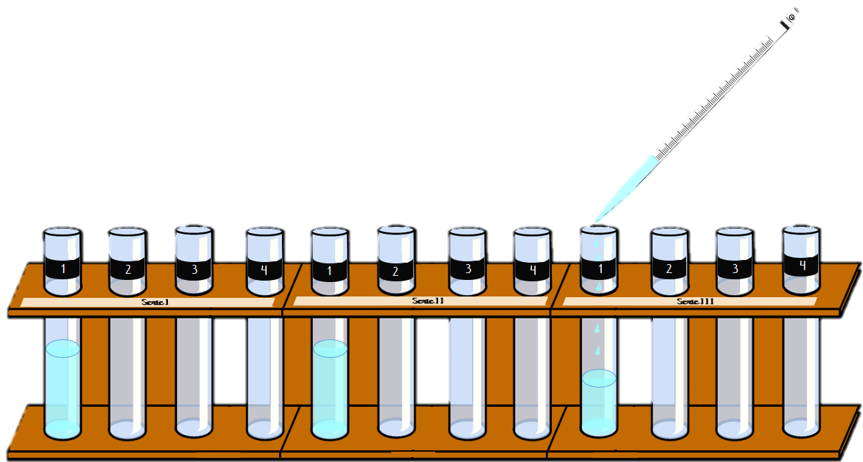
2. Se colocan en los tubos #1 de c/serie 5 ml de agua destilada hervida y fría.

Slide 8
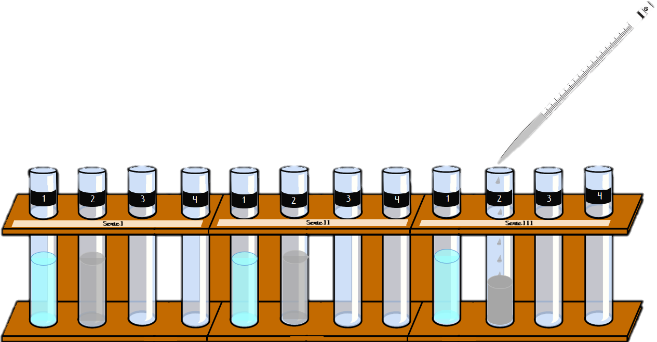
3. En los tubos #2 se agregan 5 ml de solución KCl al 1%

Slide 9
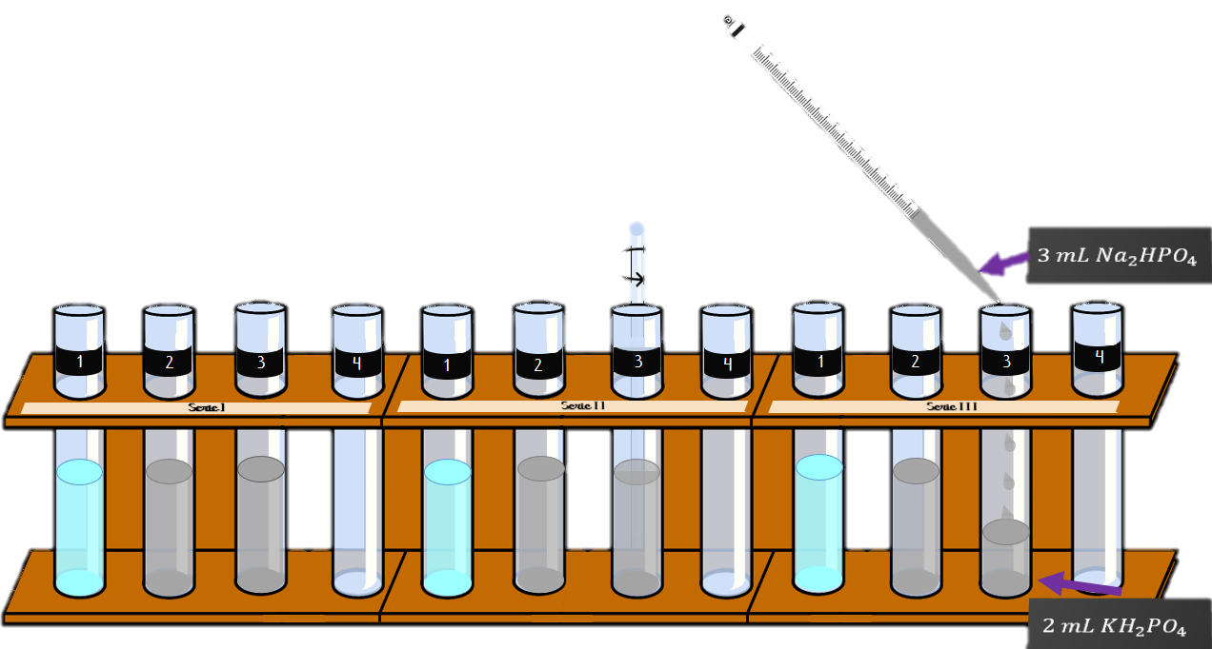
4. En los tubos #3 se agregan 2 mL de solución de fosfato diácido de potasio ($KH_{2}PO_{4}$) 0.01 M y 3 ml de solución de fosfato monoácido disódico ($Na_{2}HPO_{4}$) 0.01 M. Se agitan los tubos suavemente para mezclar su contenido.

Slide 10
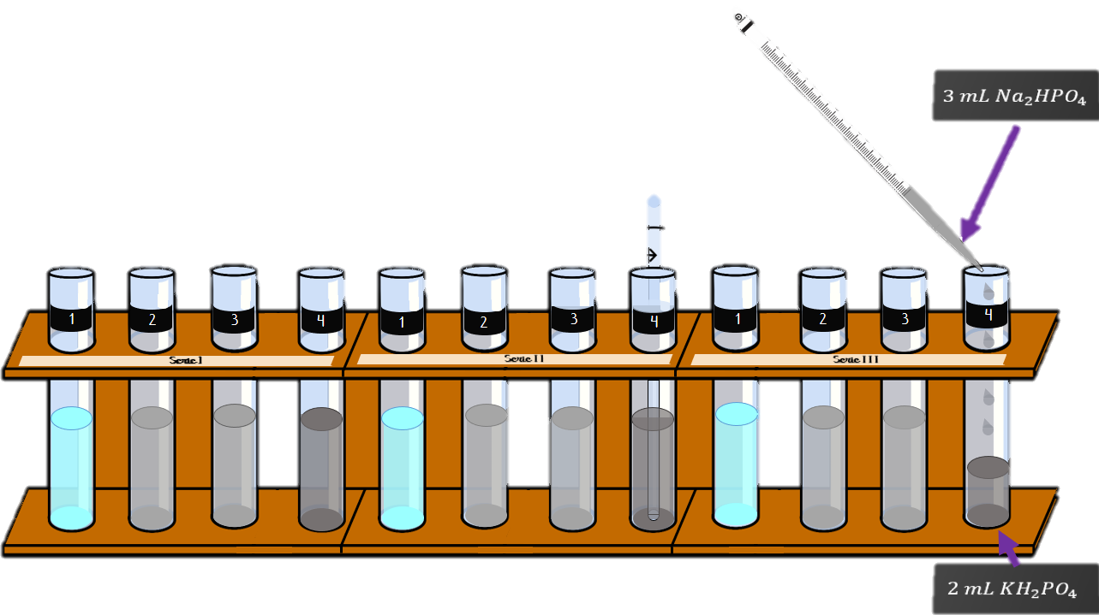
5. En los tubos #4 se colocan 2 ml de solución $KH_{2}PO_{4}$ 0.1 M y 3 ml de solución de $Na_{2}HPO_{4}$ 0.1 M. Se mezclan perfectamente bien.

Slide 11
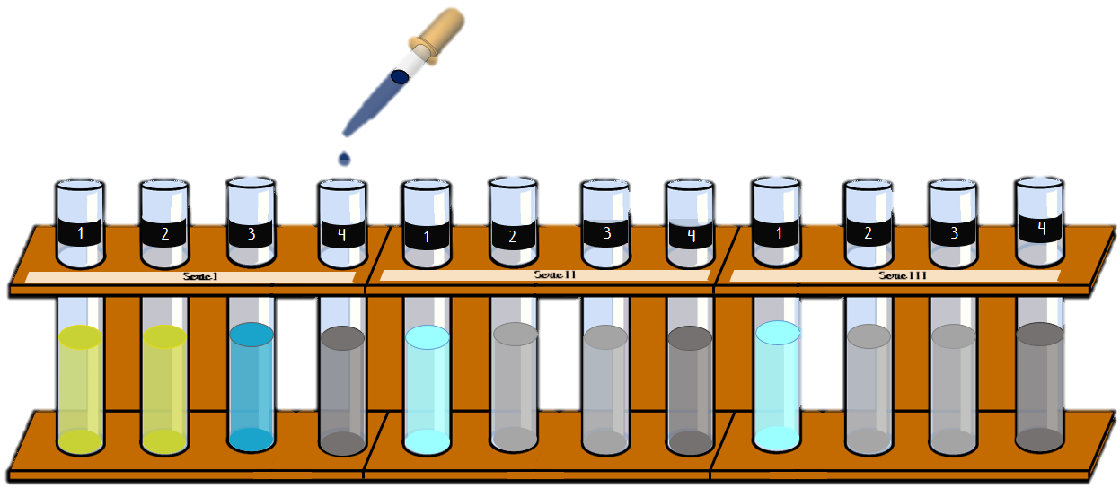
6. Se comprueba en la serie I, que el pH de las soluciones es aproximadamente neutro, para ello se hace uso del método colorimétrico empleando azul de bromotimol; se agrega una gota de indicador a cada uno de los tubos de la serie y se observa el color característico amarillo o azul (pH 6.0 a 7.6).

Slide 12
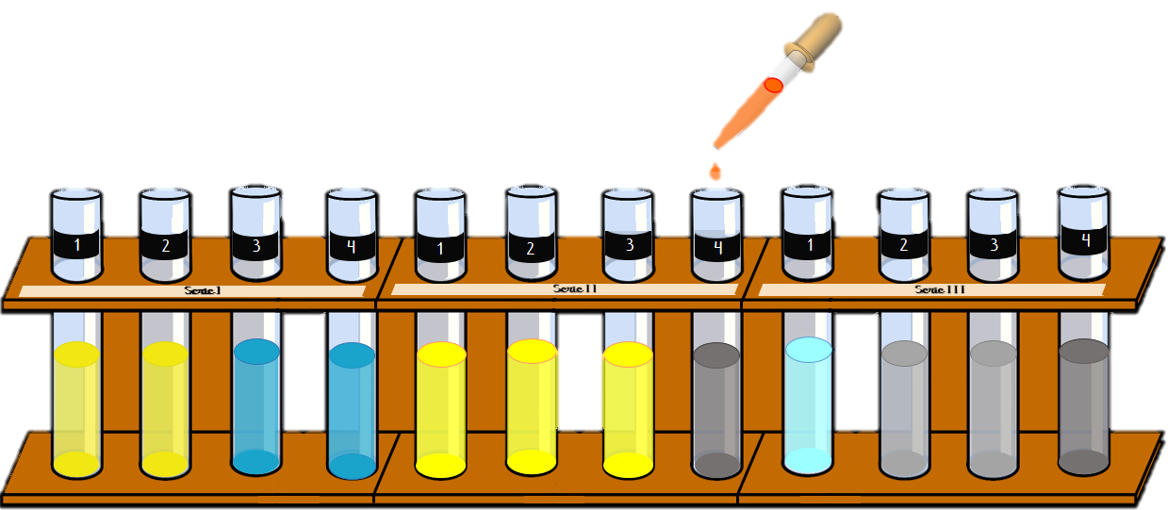
7. A los tubos de la serie II se adiciona una gota de naranja de metilo, que es un indicador de zona ácida (pH 3.1 a 4.4).

Slide 13
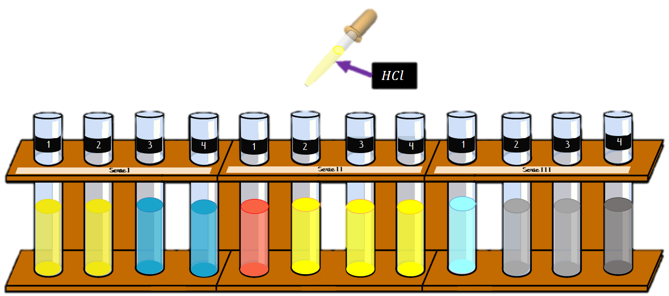
8. Se agregan 10 gotas de HCl 0.01 M al tubo 1 y se observa el cambio de color ( de amarillo a rojo). Se determina la cantidad de gotas necesarias de la solución HCl para que los demás tubos de la serie igualen el color del tubo 1.

Slide 14
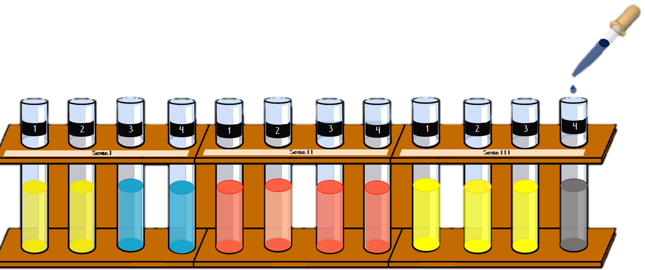
9. En los tubos de la serie III se agrega una gota de azul de timol, que es un indicador de zona alcalina que vira de amarillo a azul fuerte (pH 8.0 a 9.6).

Slide 15
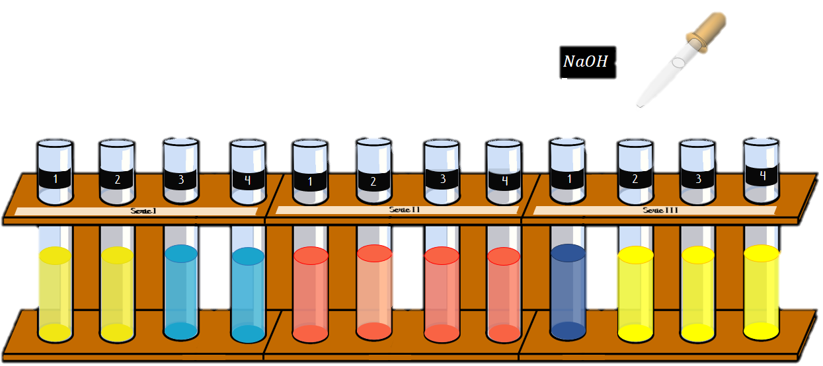
10. Posteriormente se agregan 10 gotas de NaOH 0.01 M al tubo 1 y se observa el cambio de coloración. (Amarillo a azul). Se determina cuantas gotas de esta solución se requiere para que los demás tubos de la serie adquieran el color del tubo 1.

Slide 16
Serie 1 | Tubo No1 | Tubo No2 | Tubo Nn3 | Tubo Nn4
 | $$H_{2}O (5 mL )$$ | KCl 0.5 M$(5 mL$) | $${KH}_{2}PO_{4} 0.01 M \left(2 mL\right)$$ + $${Na}_{2}HPO_{4}O 0.01 M \left(3 mL\right)$$ | $${KH}_{2}PO_{4} 0.1 M \left(2 mL\right)$$ + $${Na}_{2}HPO_{4}O 0.1 M \left(3 mL\right)$$
 | Indicador: AZUL DE BROMO TIMOL
Serie 2 | Tubo No1 | Tubo No2 | Tubo Nn3 | Tubo Nn4
 | $$H_{2}O (5 mL )$$ | KCl 0.5 M$(5 mL$) | $${KH}_{2}PO_{4} 0.01 M \left(2 mL\right)$$ + $${Na}_{2}HPO_{4}O 0.01 M \left(3 mL\right)$$ | $${KH}_{2}PO_{4} 0.1 M \left(2 mL\right)$$ + $${Na}_{2}HPO_{4}O 0.1 M \left(3 mL\right)$$
 | Indicador: NARANJA DE METILO
No de gotas HCL 0.01N | 10 | 10 | 150 | 95
Serie 3 | Tubo No1 | Tubo No2 | Tubo Nn3 | Tubo Nn4
 | $$H_{2}O (5 mL )$$ | KCl 0.5 M$(5 mL$) | $${KH}_{2}PO_{4} 0.01 M \left(2 mL\right)$$ + $${Na}_{2}HPO_{4}O 0.01 M \left(3 mL\right)$$ | $${KH}_{2}PO_{4} 0.1 M \left(2 mL\right)$$ + $${Na}_{2}HPO_{4}O 0.1 M \left(3 mL\right)$$
 | Indicador: AZUL DE TOMOL
No de gotas HCL 0.01N | 10 | 12 | 200 | 36

Slide 17
¿Qué indica el cambio de color en cada una de las series?
Si la solución es acida o si es alcalina, indica el pH de las sustancia y da la cantidad de basicidad o acidez de la sustancia.
¿Cómo se explica las diferencias en las cantidades de acido y base que hay que agregar a todos los tubos 2,3 y 4 de la series correspondientes para igualar la coloración con el tubo 1?
Ya que son soluciones amortiguadoras, que tienen un PH constante, se le tiene que agregar mayor cantidad de acido o de base para poder tener un PH constante.
MANEJO DE RESIDUOS
Todas las soluciones utilizadas en esta práctica son inocuas y pueden desecharse en los lavabos.

Slide 18
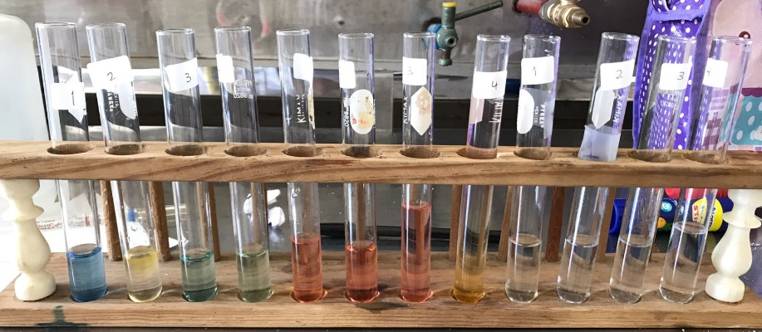
CONCLUSIÓN
En esta práctica se logró observar determinar mediante los videos de las generaciones anteriores el pH de las disoluciones que marcaba la práctica, las soluciones amortiguadoras o buffer.
Se observó el nivel y la coloración del pH de cada una de ellas.
OBSERVACIONES
En la serie 2 se trata de una solución acida. El primer tubo que era el de referencia contenía 10 gotas de HCl. A los siguientes 3 tubos le agregamos diversas cantidades de gotas para que llegaran a su PH constante con referencia en el tubo 1.
En la serie 3 se trata de soluciones básicas. Igual a los tubos 2, 3 y 4 calculamos el numero de gotas que teníamos que agregar para llegar al PH del tubo 1, el de referencia.

Slide 19
INFOGRAFÍA

